Slide 1

Анализ распространенности серологических и молекулярных маркеров ВИЧ-инфекции и гепатитов В и С среди трудовых мигрантов мужского пола, СЗФО
Серикова Е.Н.
ФБУН «Санкт-Петербургский НИИ эпидемиологии и микробиологии имени Пастера»
Санкт-Петербург, 2021
Notes:
Добрый день, многоуважаемые коллеги!
В ближайшие 15 минут мы с Вами поговорим о распространенности маркеров ВИЧ-инфекции, гепатитов В и С в группе иммигрантов , проходящих медицинское освидетельствование для получения разрешений на работу в Северо-Западном федеральном округе.

Slide 2
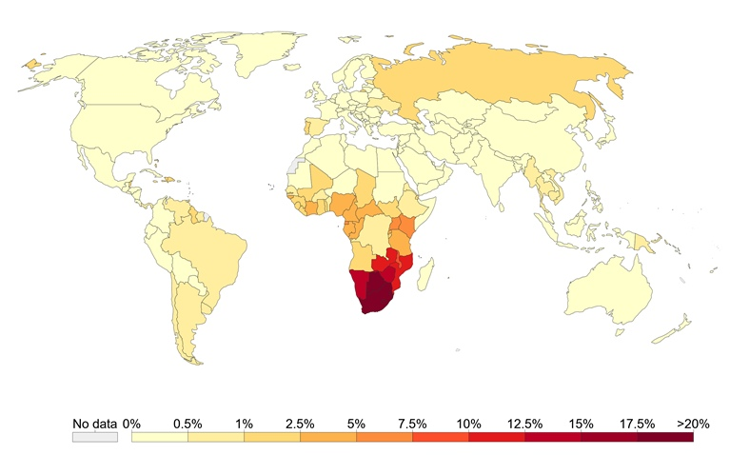

Распространенность ВИЧ-инфекции в мире
Notes:
В связи с высокими темпами глобализации и трудовой миграции, одним из ведущих факторов изменения характера циркуляции ВИЧ и вирусов гепатита В и С, являются миграционные процессы.
В настоящее время это приводит к изменению структуры и динамики заболеваемости, распространению нетипичных генотипов вирусов, в связи с чем изучение данной целевой группы представляет особый интерес.
Миграционный коридор, сложившийся между странами Центральной Азии и Российской Федерацией, является одним из самых крупных и устойчивых в Евразии и мире. Основным миграционным потоком в этом «коридоре» является трудовая миграция.
Уровень распространенности инфекционных заболеваний в странах, обеспечивающих основной поток трудовых мигрантов, как правило, превышает средний уровень распространенности среди населения России, то есть иностранные граждане, прибывшие в РФ с целью заработков, представляют потенциальную угрозу распространения вышеуказанных заболеваний.
Кроме того, частота встречаемости маркеров в когорте трудовых мигрантов, прибывающих в РФ, как правило, превышает также и средний уровень превалентности в регионах постоянного проживания, что может быть связано с миграцией социально-неблагополучных слоев населения, т.е. зачастую связано с перемещением низкоквалифициорванных лиц, иногда мрагинальных элементов не сумевших занять трудовую нишу по месту проживания.
Однако, следует отметить, что, в отличие от диагностированной ВИЧ-инфекции, выявление случая парентерального гепатита В и/или С не является основанием для депортации иностранного гражданина.
А также региональная приуроченность отдельных генотипов, что в совокупности с высокими темпами глобализации и трудовой миграции способствует его распространению, осложняя контроль эпидемической обстановки.
По нашим оценкам, в ней участвует от 2,7 до 4,2 миллионов человек, или от 10% до 16% экономически активного населения Центральной Азии.
В абсолютном выражении максимальный уровень оплаты труда в России и Казахстане – 689 и 526 долларов, соответственно. Минимальным уровнем зарплаты характеризировался рынок труда Таджикистана – всего 81 доллар. Незначительной зарплата была в Киргизии – 155 долларов.
Дифференциация показателей безработицы также во многом объясняет тенденции трудовой миграции в регионе. Многие люди в сельской местности не регистрируются в службах занятости по причине значительной территориальной удаленности и отсутствия транспортного сообщения между населенными пунктами и центрами занятости. Отсутствие работы в месте постоянного проживания подталкивает искать ее сначала в соседних регионах, а потом и за границей. Страны Центральной Азии являются крупными донорами трудовых мигрантов в Евразийском регионе.

Slide 3
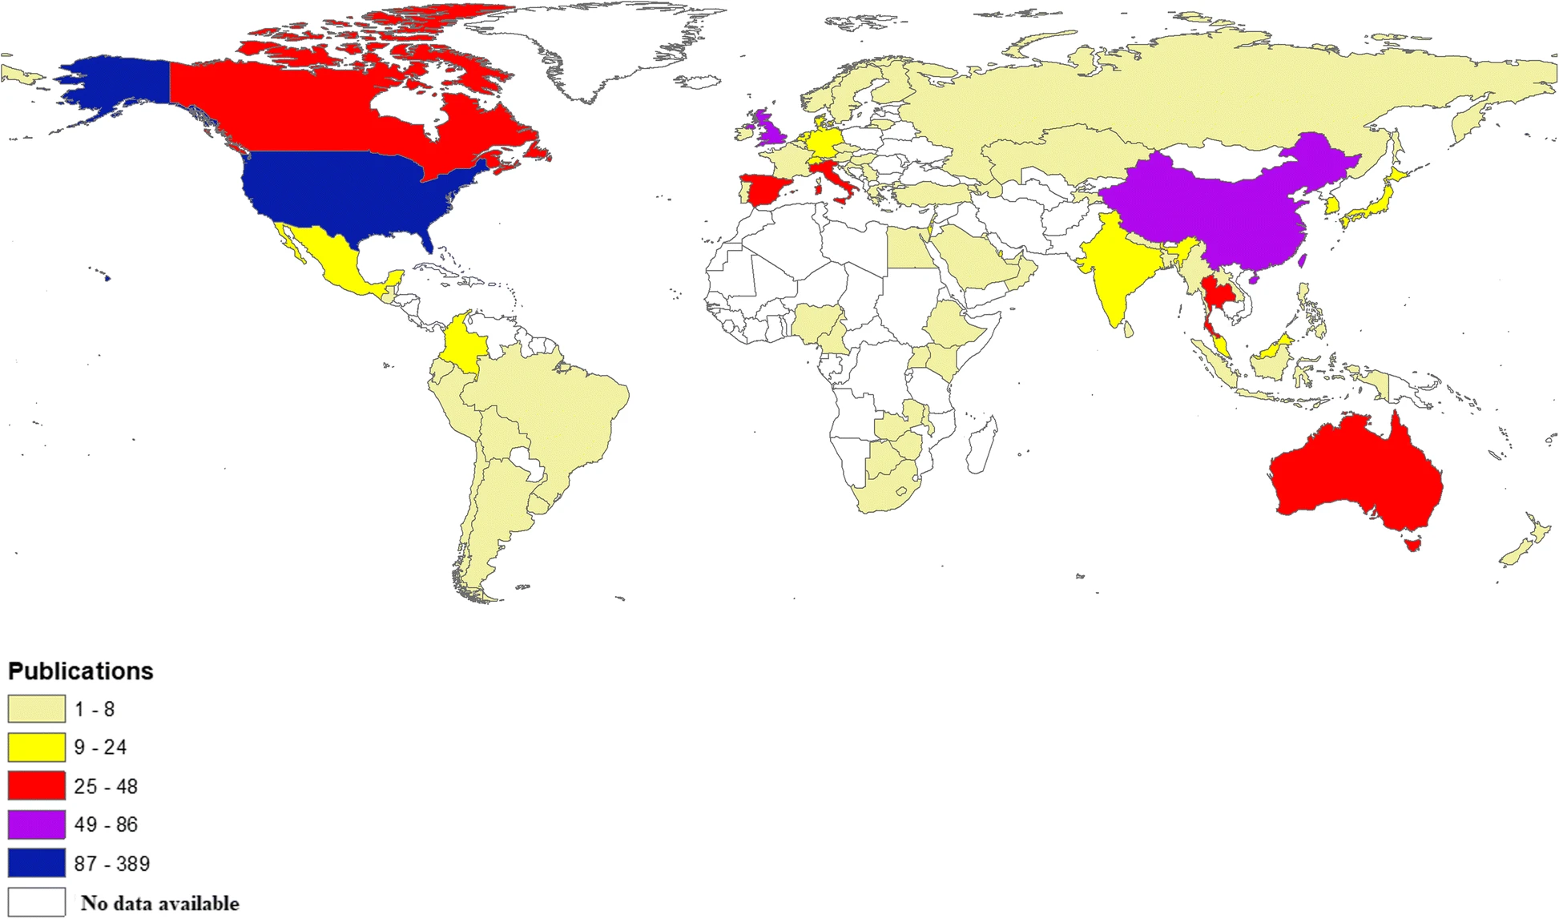
География распространения публикаций о здоровье трудовых мигрантов
В связи с высокими темпами глобализации и трудовой миграции, одним из ведущих факторов изменения характера циркуляции таких социально значимых заболеваний, как ВИЧ и вирусы гепатита В и С, в настоящее время являются миграционные процессы.
Sweileh W. M. , 2018.
Notes:
На данном слайде представлены сведения о публикационной активности на тему здоровья мигрантов в странах мира, из которых становится понятно, что трудовые мигранты в нашей стране являются малоизученной группой, а с учетом числа нелегальных мигрантов, еще и малоучтенной и мало поддающейся эпидконтролю.
В связи с вышесказанным целью настоящего исследования стала оценка распространенности серологических и молекулярно-биологических маркеров ВИЧ-инфекции и гепатита С в группе трудовых мигрантов, СЗФО. Также нами были получены данные о распространенности маркеров гепатита В, которые обсудим в конце.

Slide 4
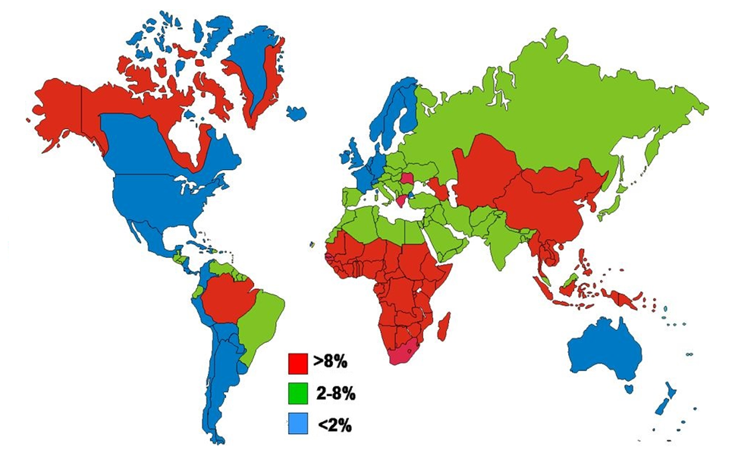
Распространенность ВГВ в мире
WHO, 2016

Slide 5
Цель
Оценить распространенность серологических и молекулярных маркеров гепатитов В и С в группе трудовых мигрантов мужского пола.

Slide 6
Материалы и методы
Иммунологические методы
анти-HIV
Молекулярно-биологические методы
РНК ВГС
ДНК ВГВ
анти-HCV IgG
HBsAg
анти-HBs
Образцы сыворотки крови (n=245) иностранных граждан, проходящих медицинское освидетельствование для получения разрешений на работу в Управлении по вопросам миграции в СЗФО.
Notes:
В исследование были включены образцы сывороток от 493 иностранных граждан из 44 стран, которые проходили медицинское освидетельствование для получения разрешений на работу в Управлении по вопросам миграции в СЗФО. Образцы были исследованы на присутствие основных серологических, а затем молекулярных маркеров ВИЧ-инфекции и гепатита С. Соответственно в случае с гепатитом С это позволяет предположительно дифференцировать случаи активной и перенесенной инфекции.

Slide 7
Результаты
Географическое распределение образцов
62,4%

Slide 8
Частота встречаемости маркеров
ВИЧ-инфекции

Slide 9
Географическое распределение положительных образцов
76,6%

Slide 10
Распространенность маркеров ВГС внутри подгрупп

Slide 11
Распространенность серологических маркеров ВГС

Slide 12
Распространенность маркеров ВГВ

Slide 13
Распространенность HBsAg в подгруппах
62,5% положительных образцов

Slide 14
Распространенность молекулярных маркеров ВГВ
(коммерческий набор)
80% ДНК ВГВ+ образцов

Slide 15
Распространенность молекулярных маркеров ВГВ *
*с использованием метода выявления ДНК ВГВ при
низкой вирусной нагрузке с электрофоретической детекцией

Slide 16
Распространенность HBsAg- формы заболевания
Значительным потенциалом к распространению оккультной формы заболевания обладают мигранты из стран не только Средней Азии, но и Восточно-Европейского региона.

Slide 17
Выводы
высокая вероятность завоза инфекций в РФ;
необходимость скрининга трудовых иммигрантов на наличие не только ВИЧ-инфекции, но и парентеральных гепатитов В и С;
необходимость разработки высокочувствительных методик выявления HBsAg-негативной формы ХВГВ.

Slide 18
Благодарю за внимание! shenna1@yandex.ru
Notes:
Благодарю за внимание!

